Slide 1
LOGIČKE
OSNOVE
RAČUNALA
PONAVLJANJE

Slide 2
Što je logika?

Slide 3
Što je logika?
Logika
– znanstvena disciplina koja se bavi zakonima mišljenja i pojmova.
Bavi se iskazima (tvrdnjama) i njihovom istinitošću.

Slide 4
Što je logička izjava?

Slide 5
Što je logička izjava?
Logička izjava je rečenica
kojom se nešto izjavljuje, prosuđuje, tvrdi
i za koju možemo ispitati, utvrditi ili dokazati
je li istinita ili nije istinita.

Slide 6
Logičke izjave
Je li navedena rečenica log. izjava?
„Monika je najviša u razredu.“

Slide 7
Logičke izjave
Je li navedena rečenica log. izjava?
„Monika je najviša u razredu.“
Izjava „Monika je najviša u razredu.“ je logička izjava.
Zato što mjerenjem možemo ispitati njenu istinitost (ili neistinitost).

Slide 8
Izjava „Monika je najljepša u razredu.“
je /nije logička izjava.

Slide 9
Izjava „Monika je najljepša u razredu.“
je /nije logička izjava.
Izjava „Monika je najljepša u razredu.“ nije logička izjava.
Budući da se ljepota (općenito) ne može izmjeriti, niti dokazati, ne može se utvrditi istinitost ove izjave.

Slide 10
Izjava „Dva plus tri je šest.“
- je ili nije logička izjava?

Slide 11
Izjava „Dva plus tri je šest.“
- je ili nije logička izjava?
Izjava „Dva plus tri je šest.“
je logička izjava, samo što je neistinita.

Slide 12
Znakovi za uspoređivanje
u logici imaju šire značenje:

Slide 13
Zapisivanje logičkih izjava
Budući da su logičke izjave kraće ili dulje rečenice,
njima je nespretno rukovati.
Da bismo to izbjegli, možemo se poslužiti simbolima.
Rečenicu:
„utorak > ponedjeljak“
možemo napisati kao:
„utorak > ponedjeljak“ = L
ili L = „utorak > ponedjeljak“
Logičku izjavu „utorak > ponedjeljak“
dodijelili smo slovu L.
Slovo L je tako postalo simbol za logičku izjavu.

Slide 14
Kada slovo ili slovni izraz koristimo za predstavljanje (simboliziranje) logičkih izjava, nazivamo ga logička varijabla.
U prijašnjem primjeru, slovo L je logička varijabla.
Svaka logička izjava ima kao rezultat ili vrijednost „istina“ ili vrijednost „laž“.
To se kraće može zapisati kao:

Slide 15
Logička varijabla L predstavljena je jednim bitom informacije:
vrijednost 1 označava istinitost logičke izjave
vrijednost 0 označava neistinitost logičke izjave

Slide 16
Osnovne logičke funkcije
S logičkim izjavama možemo vršiti logičke operacije.
Ove operacije označavamo simbolima koje zovemo logičkim operatorima.
Koji su to simboli, odnosno logički operatori?

Slide 17



Osnovne logičke funkcije
Logički operator I (engl. AND)
Logički operator ILI (engl. OR)
Logički operator NE (engl. NOT)

Slide 18
Opća pravila logičkog zaključivanja
Logički operator I daje istinu samo ako su _____________________________.
Logički operator ILI daje istinu ako je
____________________
Logički operator NE mijenja vrijednost logičke izjave iz istine u _________
i iz laži u _____________.

Slide 19
Logički operator I daje istinu samo ako su obje izjave istinite.
Logički operator ILI daje istinu ako je barem jedna izjava istinita.
Logički operator NE mijenja vrijednost logičke izjave iz istine u laž i obratno, iz laži u istinu.

Slide 20
Tablice istinitosti
Osnovna pravila za logičke operatore prikazujemo tzv. tablicama istinitosti.
Tablice istinitosti imaju:
ulazni dio u kojem su navedene sve moguće vrijednosti povezanih logičkih izjava,
izlazni dio u kojem je ispisan ishod njihovog povezivanja, tj. vrijednosti logičke funkcije.

Slide 21
Tablice istinitosti

Slide 23
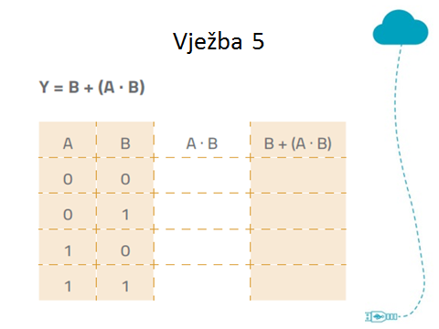

Slide 24
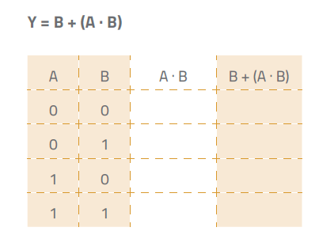
Vježba

Slide 25
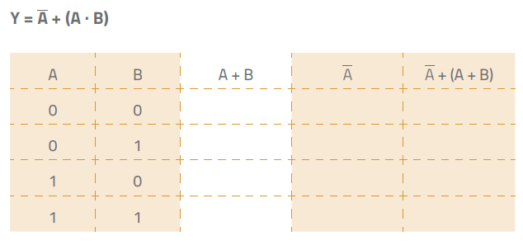
Ispuni tablicu istinitosti za sljedeće logičke izraze:

